Slide 1
Mitä oikeudenmukaisella siirtymällä tarkoitetaan ja miksi se on tärkeää?
Professori Minna Halme, Aalto-yliopiston kauppakorkeakoulu & johtaja, Aalto Sustainability Hub
Kestävän kehityksen asiantuntijapaneelin jäsen
24.9.2020
Kestävän kehityksen toimikunnan, talousneuvoston ja ilmastopolitiikan pyöreän pöydän yhteiskokous

Slide 2
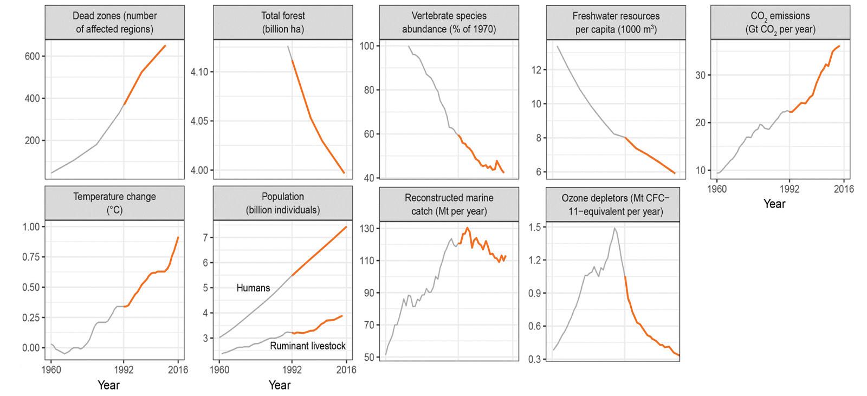
Miksi siirtymä? Maapallon elinkelpoisuus on uhattuna, mutta sen säilyminen on kaikkien suomalaisten etu
Source: World Scientists’ Warning to Humanity: A Second Notice
BioScience. 2017;67(12):1026-1028. doi:10.1093/biosci/bix125

Slide 3
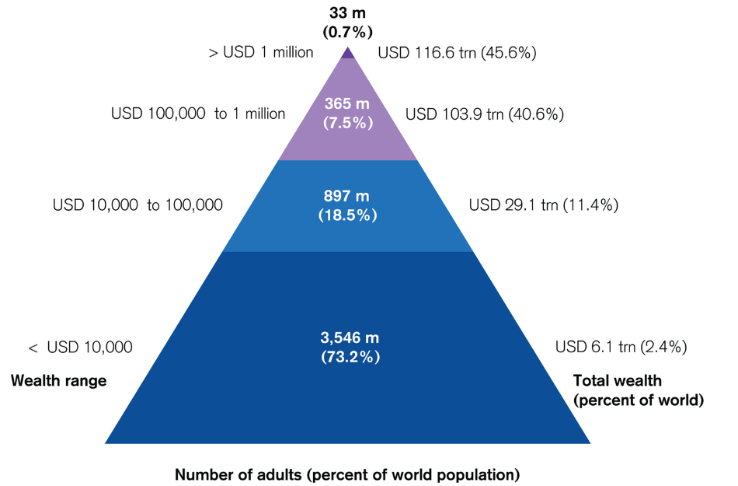
Miksi oikeudenmukainen siirtymä?
Rikkain 1% omistaa puolet maailman varallisuudesta
Source: James Davies, Rodrigo Lluberas and Anthony Shorrocks,
Credit Suisse Global Wealth Databook 2016

Slide 4
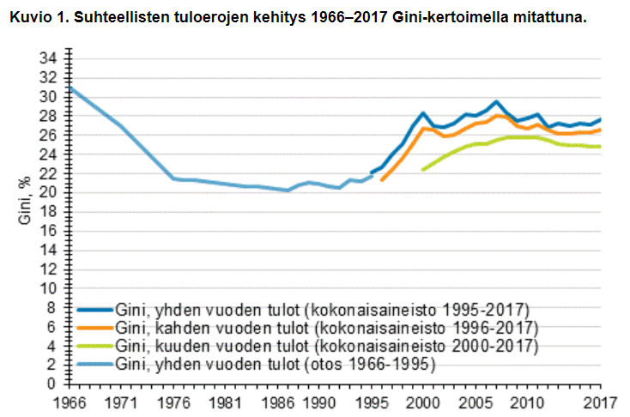
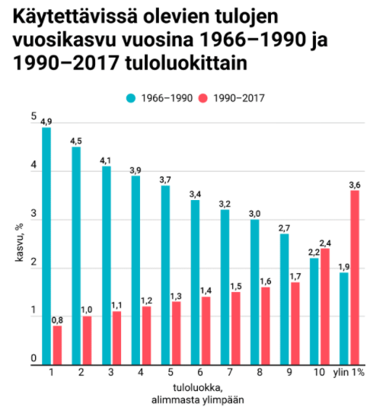
Miksi oikeudenmukainen siirtymä?
Tuloerot Suomessa on samalla tasolla kuin 1970 hyvinvointivaltiokehityksen alkaessa (Tilastokeskus 2020)
Tulojen suuri kasvu ylimmissä tuloluokissa johtuu pääomatuloista ja niiden verotuksen kevennyksestä.
Riihelä & Tuomala, 2020. Tulo- ja varallisuuserot. Teoksessa Mattila, M. Eriarvoisuuden tila Suomessa.
Notes:
Gini-kerroin saa arvon 0, jos kaikki saavat saman verran tuloja ja arvon 100, jos yksi tulonsaaja saa kaikki tulot. Mitä suurempi Gini-kerroin on, sitä suuremmat ovat tuloerot.
Tuloerot kaventuivat Suomessa 1960-luvun puolivälistä 1980-luvulle. Muutokset olivat tämän jälkeen pieniä, kunnes tuloerot kasvoivat muutamassa vuodessa 1990-luvun loppupuolella lähelle nykytasoa. ¹⁾ Myös useamman vuoden tuloista lasketuista Gini-kertoimista havaitaan tuloerojen nopea kasvu 1990-luvun lopussa, tasaantuminen 2000-luvun alussa, ja kasvu ennen talouskriisiä siten, että suhteelliset tuloerot olivat suurimmillaan vuonna 2007. Tämän jälkeen tuloerot kaventuivat kuluvan vuosikymmenen puoliväliin saakka.

Slide 5
Talouskasvu, hyvinvointi ja varallisuuserot
Kohtuulliset tuloerot hyödyttävät sekä vähävaraisia että vauraimpia: Vähäisten tuloerojen maissa eliniän odote kaikissa tuloluokissa on pidempi ja psykofyysiset ongelmat vähäisemmät (Wilkinson & Pickett: Why equality is better for everyone, Penguin Books. Aineisto: OECD-maiden välinen ja USAn osavaltioiden välinen terveys- ja tulovertailu)
Vähäiset tuloerot ovat hyväksi talouskasvulle (Dabla-Norris, E. et al. 2015. Causes and Consequences of Income Inequality: A Global Perspective. International Monetary Fund SDN/15/13.)
Notes:
Wilkinson and Pickett contend that people in more equal societies live longer, have better mental health and are more socially mobile.
For the joke history see Pacific Standard 2017. The IMF Confirms That 'Trickle-Down' Economics Is, Indeed, a Joke. https://psmag.com/economics/trickle-down-economics-is-indeed-a-joke?fbclid=iwar0mm8af5pbqmey3amjdaiesijfdyo5oci_qoy_o0qmxkrrmwke_pngbugc

Slide 6
Vaurauden polarisaatio lisää sosiaalisen kestävyyden ongelmia ja on uhka yhteiskuntarauhalle ja demokratialle.
Maapallon elinkelpoisuuden säilyttämiseksi hiilineutraaliuspyrkimys on pakko. Jos muutokseen halutaan mukaan kaikki ja halutaan säilyttää paras mahdollisuus talouskasvuun, on verotettava ekologisesti haitallista toimintaa.
Oikeudenmukaisuuden näkökulmasta on samalla siirrettävä painopistettä pääomatulojen verotukseen ja tarkasteltava kriittisesti kohtia, joissa verosuunnittelu tuottaa verojen välttelyä.

Slide 7
Valtioiden rooli
Valtion päätehtävä on luoda kehys, joka kannustaa yrityksiä ja kuluttajia oikeudenmukaiseen siirtymään
Millainen lainsäädäntö? Tiukkoja tavoitteita asettava lainsäädäntö kannustaa innovaatioihin ja luo kansakunnalle kilpailuetua (Porter & van der Linde, Harvard Business Review, Sept-Oct, 1995)
Porter & van der Linde, Harvard Business Review. Sept-Oct 1995

Slide 8
Yritysten rooli
Yritysten tärkeä tehtävä siirtymässä on tuoda markkinoille uusia, hiilineutraaliutta edistäviä tuotteita, palveluita, teknologioita, ja liiketoimintamalleja
Ongelma: Yrityskenttä jakautuu innovatiivisiin, jotka hyötyisivät siirtymästä ja status quosta hyötyjiin.
Toimialajärjestöt puolustavat enimmäkseen jälkimmäisten etuja, koska tulokkaat ovat pienempiä ja hajallaan.
Potentiaalisia syntyviä työpaikkoja ei lasketa, mutta nykyisten menetystä korostetaan
Esimerkki: Lähienergialiitto yhdisti hajanaiset toimijat, neuvotteluvoima; perustamisen jälkeen suhtautuminen & investoinnit hajautettuun uusiutuvaan energiaan muuttuivat.
Suomi panostaa paljon uuden vihreän teknologian kehittämiseen, mutta vähän sen markkinoille tulon edistämiseen.
Menetetään kehitettyjen teknologioiden kaupallistumisen hyötyjä ja vientiin tarvittavia kotimarkkinareferenssejä; vrt. Esim. Ruotsi

Slide 9
Entä kuluttajat?
Osa kulutuksen hiilisiirtymästä tapahtuu asennemuutoksen seurauksena, mutta
Ohjaus tärkeää
CO2-pohjainen alv. Kokeilukategoriat esim. CO2-korkeat ylellisyystuotteet ja naudanliha, jolloin ei riskiä vähävaraisten aseman heikentämisestä. Yhteishyödyt terveyteen ja kotimaisiin kasviproteiini-innovaatioihin (Härkis, Nyhtökaura, Muu-tuotteet yms)
Korjauspalveluiden alv alas tai kotitalousvähennyksen tapainen kohtelu -> houkuttelevampaa korjata -> tuotteiden eliniän pidentäminen ja työpaikkoja kotimaahan
Voi aloittaa kokeiluista!

Slide 10
Storytellers rule the world
Muutos on vaikeaa, koska saavutetuista eduista halutaan pitää kiinni.
Mutta myös, koska houkutteleva tarina oikeudenmukaisesta ja hiilineutraalista tulevaisuudesta puuttuu.
Strategisen muutosjohtamisen tutkimuksesta tiedetään, että tarina tavoitetilasta ja sinne menosta on keskeinen väline onnistuneen muutoksen tekemiseen
Nykytarina: “Kestävyysvaje, velka, Suomella ei ole varaa, huonosti menee, kohta vielä huonommin, kansalaiset ovat kuluerä, kiristäkää vyötä!

Slide 11
Storytellers rule the world
Miten muutos sanoitetaan? Tarvitaan uusi narratiivi
Ylpeästi vastuullinen, maailmalle esimerkkinä toimiva Suomi, joka luo uusia hiilineutraaliuden innovaatioita ja jakaa siirtymän taakan oikeudenmukaisesti.
Maailma etsii hyviä esimerkkejä – Suomi on brändi – hyödynnetään se!
Siirtymä luo työtä! Kiertotalous, sähköinen liikenne ja infra, uusiutuva energia; koronan vuoksi horjuvien globaalien toimitusketjujen osittainen paikallistaminen…
Notes:
Tanska & Saksa tuulivoimatyöpaikat
paikalliset tuulipuistot, rahaa paikallistalouteen
Esimerkiksi uudet työpaikat, joita syntyy kiertotalouden ja hiilineutraaliuden aloille?
miten kiertotalous on mahdollisuus alueellisiin teollisiin symbiooseihin & miten esimerkiksi koronan aiheuttama muutospaine globaalien toimitusketjujen uudelleen järjestelyyn tuo uusia mahdollisuuksia.

Slide 12
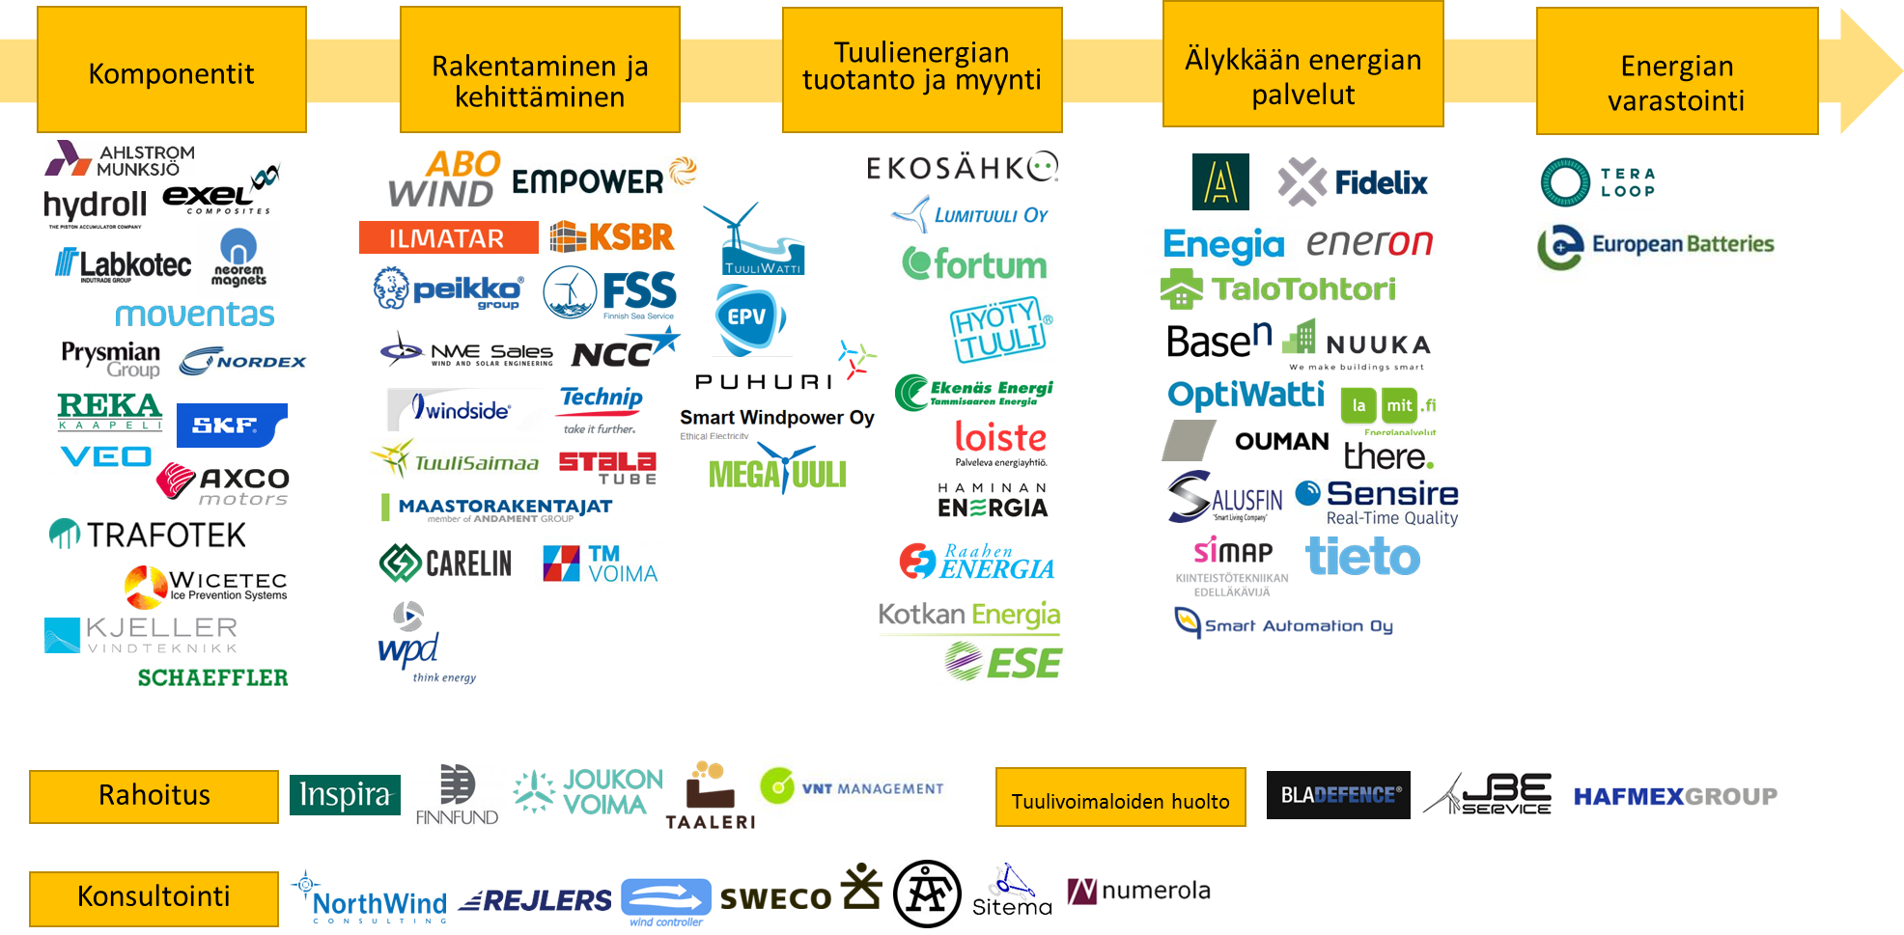
Vaikka tuuliturbiineista suuri osa valmistetaan Tanskassa ja Saksassa, niin Suomeen on tuulivoimaloiden lisääntyessä syntynyt arvoketjussa hyvin paljon liiketoimintaa. Itse turbiinin osuus hankinnasta on alle 50 %. Sama koskee aurinkopaneeleja ja lämpöpumppuja.

Slide 13
LISÄTIETOJA
Professori Minna Halme, minna.halme@aalto.fi
Sustainability in Business Research Group sub.aalto.fi
Aalto Sustainability Hub http://www.aalto.fi/sustainability
Creative Sustainability Master Programme http://acs.aalto.fi/
Sustainable Textile Systems FINIX finix.aalto.fi
Co-creating frugal innovations for poverty alleviation newglobal.aalto.fi/
www.aaltoglobalimpact.org/
https://people.aalto.fi/index.html?language=english#minna_halme

